Slide 1

Clase 5:
Estructura de datos avanzadas y Recursividad
By CanarianPlay

Slide 2

¿Qué aprenderemos?
Estructuras de datos avanzadas
Listas
Listas doblemente enlazadas
Pilas
Colas
Recursividad
Algoritmos de búsqueda
Algoritmos de ordenación

Slide 3


Estructuras de datos avanzadas
Introducción
Las estructuras básicas (struct y arrays) tienen una importante limitación: no pueden cambiar de tamaño durante la ejecución.
Las estructuras avanzadas puede cambiar de tamaño durante la ejecución
Las estructuras de datos están formadas por otras pequeñas estructuras (nodos)

Slide 4

Estructuras de datos avanzadas
Listas
nodo → nodo → nodo → …
UltimoNodo → NULL
Cuando el puntero que usamos para acceder a la lista vale NULL diremos que nuestra lista está vacía.
El nodo típico para construir listas es:

Slide 5
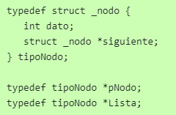
Estructuras de datos avanzadas
Listas
Declaraciones de tipos para manejar listas:
IMPORTANTE: Nuestro programa nunca puede perder el valor del puntero al primer elemento, ya que si no existe copia de ese valor, y se pierde, será imposible acceder al nodo y no podremos liberar el espacio de memoria que ocupa
Operaciones básicas con listas: insertar, localizar, borrar y moverse por la lista.

Slide 6
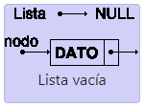
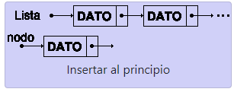
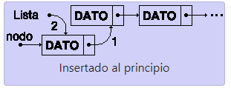
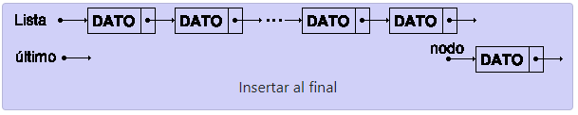
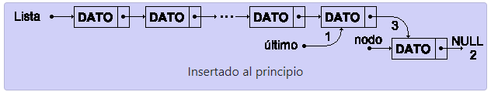
Estructuras de datos avanzadas
Listas (Operaciones básicas)
Insertar elementos en una lista vacía:
Insertar un elemento en la 1º pos:
Insertar un elementos en la última pos:

Slide 7
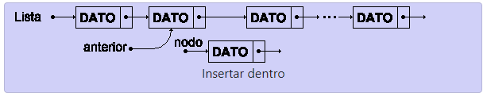
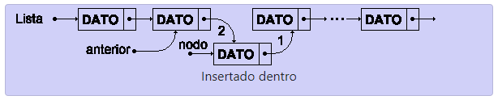
Estructuras de datos avanzadas
Listas (Operaciones básicas)
Insertar elementos a continuación de cualquier nodo de la lista:

Slide 8
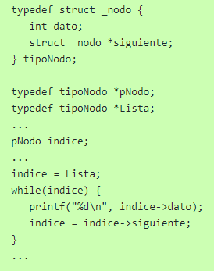
Estructuras de datos avanzadas
Listas (Operaciones básicas)
Localizar elementos de la lista:

Slide 9

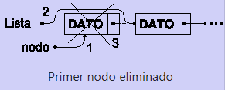

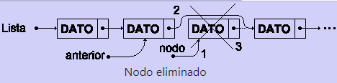
Estructuras de datos avanzadas
Listas (Operaciones básicas)
Eliminar primer nodo de la lista:
Eliminar un nodo cualquiera:

Slide 10
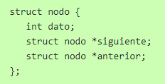
Estructuras de datos avanzadas
Listas doblemente enlazada
nodo → ← nodo → ←nodo → …
No necesitan de un nodo especial para acceder a ellas
Pueden recorrerse en ambos sentidos a partir de cualquier nodo
El nodo típico para construir listas es:

Slide 11
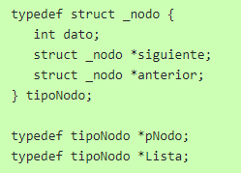
Estructuras de datos avanzadas
Listas doblemente enlazadas
Declaraciones de tipos para manejar listas:
Las operaciones básicas son las mismas que las lista simples, solo cambia la lógica de utilidad

Slide 12
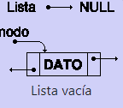
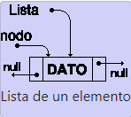

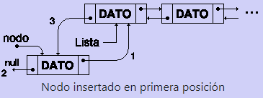
Estructuras de datos avanzadas
Listas doblemente enlazadas (Operaciones básicas)
Insertar elementos en una lista doblemente enlazada vacía:
Insertar un elemento en la 1ª pos de la lista:

Slide 13
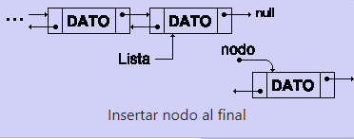
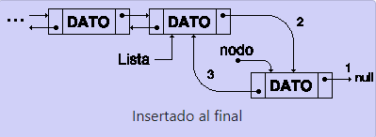
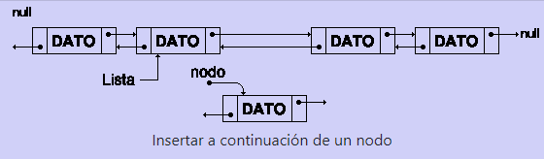
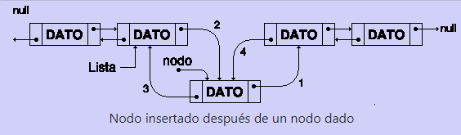
Estructuras de datos avanzadas
Listas doblemente enlazadas (Operaciones básicas)
Insertar elementos en la última pos de la lista:
Insertar un elemento a continuación de un nodo cualquiera:

Slide 14
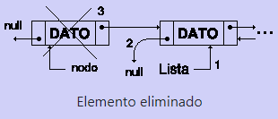
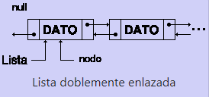
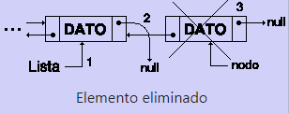
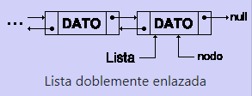
Estructuras de datos avanzadas
Listas doblemente enlazadas (Operaciones básicas)
Eliminar el 1ª nodo:
Eliminar el último nodo:

Slide 15
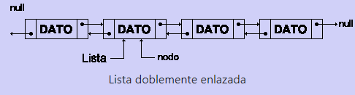
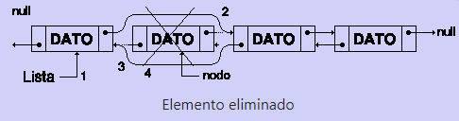
Estructuras de datos avanzadas
Listas doblemente enlazadas (Operaciones básicas)
Eliminar un nodo intermedio:

Slide 16

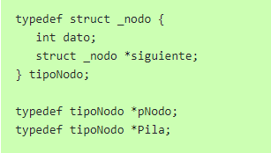

Estructuras de datos avanzadas
Pilas
Estructura LIFO → Last in first out
Operaciones básicas: push y pop
Nodo típico para construir pilas:
Declaraciones de tipos:

Slide 17
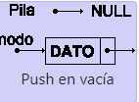
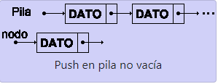
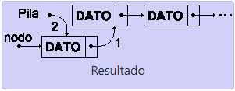
Estructuras de datos avanzadas
Pilas: (Operaciones básicas)
Push en pila vacía:
Push en pila no vacía:

Slide 18

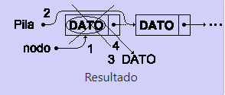
Estructuras de datos avanzadas
Pilas: (Operaciones básicas)
Pop, leer y eliminar un elemento:

Slide 19
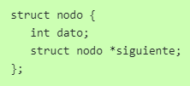
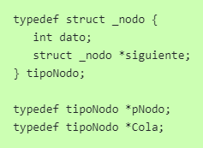

Estructuras de datos avanzadas
Colas:
Estructura FIFO → First in first out
Operaciones básicas: push y pop
Nodo típico para construir pilas:
Declaraciones de tipos:

Slide 20
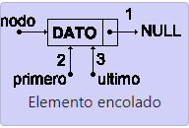
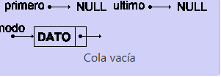
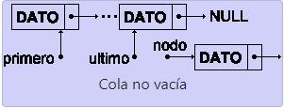
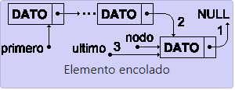
Estructuras de datos avanzadas
Colas: (Operaciones básicas)
Push en cola vacía:
Push en cola no vacía:

Slide 21
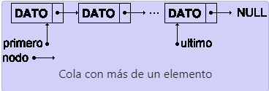
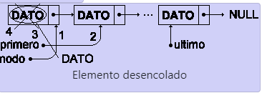
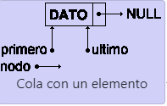
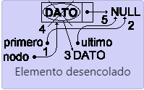
Estructuras de datos avanzadas
Colas: (Operaciones básicas)
Pop en cola con más de una elemento:
Pop en cola con un solo elemento:

Slide 22
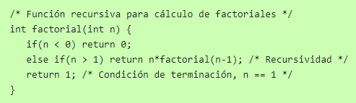
2. Recursividad
Introducción:
Función recursiva → función que se define en función de si misma.
NO todos los lenguajes de programación permiten usar recursividad.
La recursividad consume mucho recursos.
Otra forma de realizar recursividad sería haciendo que dos funciones se llamen entre ellas mismas.
Ejemplo: Calcular el factorial de un número.

Slide 23
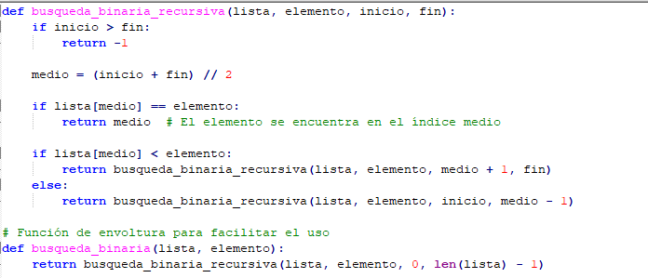
2. Recursividad
Algoritmos de búsqueda:
¿Qué son? → Conjunto de reglas que se utilizan para encontrar un elemento dentro de una colección de datos, esté ordenada o no.
Algoritmos de búsqueda: lineal, binaria, en árbol binario de búsqueda, interpolación y hashing

Slide 24
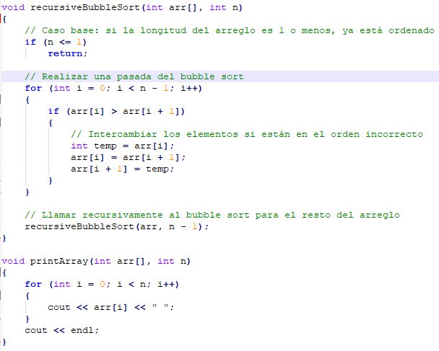
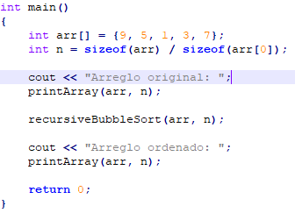
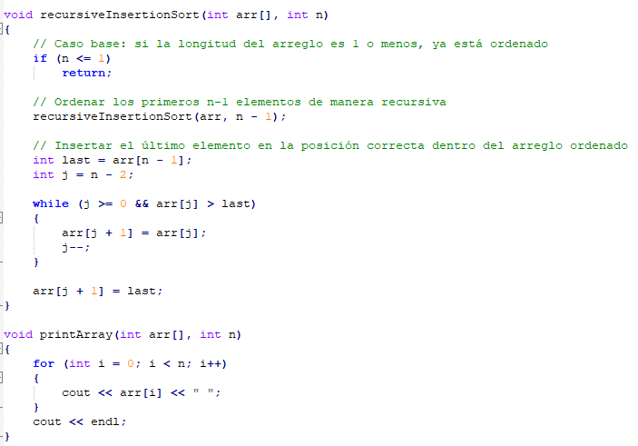
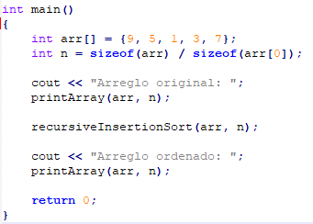
2. Recursividad
Algoritmos de ordenación:
¿Qué son? → Procedimientos y rutinas para organizar elementos en una secuencia y según un criterio específico.
Algoritmos de búsqueda: Insertion sort, Selection sort, Bubble sort, Merge sort y Quick sort.
Ejemplo: Bubble sort (izq) e Insertion sort (derecha)

Slide 25



¡¡¡Gracias por vuestra atención!!
https://www.twitch.tv/canarianplay
CanarianPlay
https://www.tiktok.com/@canarianplay

